Slide 1
12
Bài
12
Danh sách học sinh

Slide 2


Tiết 2

Slide 3
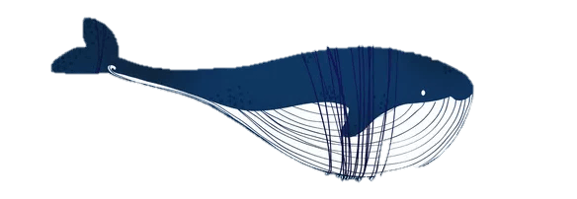
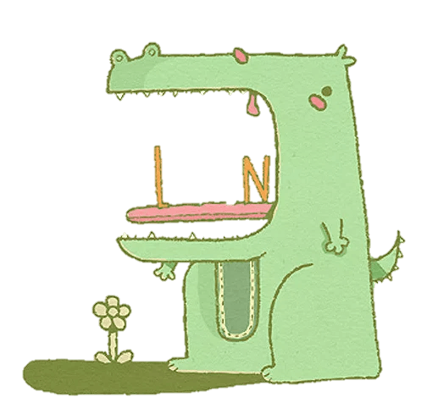
Trả lời câu hỏi
1. Trong bản danh sách, tổ 2 lớp 2C có bao nhiêu bạn?
Có 8 bạn
2. Bạn đứng ở vị trí thứ 6 đăng ký đọc truyện gì?
Ngày khai trường
3. Những bạn nào đăng ký đọc cùng truyện với bạn ở vị trí thứ 6?
Trần Trường An, Đỗ Duy Bắc
4. Bạn danh sách có tác dụng gì?
Bản danh sách giúp thống kê các bạn đăng ký truyện và tên truyện các bạn đã đăng ký.
Notes:
Bài giảng thiết kế bởi: Hương Thảo - tranthao121006@gmail.com

Slide 4

Luyện tập theo
văn bản

Slide 5
1
Tên học sinh trong bản danh sách được sắp xếp như thế nào?
Số thứ tự | Họ và tên | Truyện
1 | Trần Trường An | Ngày khai trường
2 | Nguyễn Hà Anh | Ếch xanh đi học
3 | Nguyễn Ngọc Bảo | Ếch xanh đi học
4 | Đỗ Duy Bắc | Ngày khai trường
5 | Vũ Tiến Bình | Vì sao gà chẳng giỏi bơi
6 | Lê Thị Cúc | Ngày khai trường
7 | Lê Gia Hân | Vì sao gà chẳng giỏi bơi
8 | Phùng Minh Khánh | Ếch xanh đi học
Sắp xếp theo thứ tự chữ trong bảng chữ cái
Notes:
GV linh động tổ chức phù hợp với hs của lớp mình dạy

Slide 6
2. Học thuộc bảng chữ cái tiếng Việt.

Slide 7












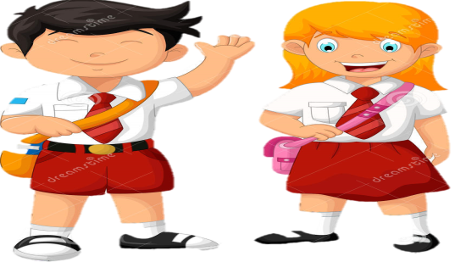



Củng cố, dặn dò.
Notes:
Bài giảng thiết kế bởi: Hương Thảo - tranthao121006@gmail.com

